Slide 1
1、什么是多道程序系统？说明多道程序系统的特点。
多道程序系统是内存中可以驻留多个可执行的应用程序的系统。
特点：多道性、无序性、调度性、复杂性

Slide 2
2、说明指令执行的过程
在每个指令周期开始的时候，处理器从存储器中取一条指令。在典型的处理器中，程序计数器（PC）保存有下一次要取的指令地址。除非接收到别的指示，否则处理器在每次完成取指令后总是对PC递增，使它能够按顺序取得下一条指令。（即位于下一个高端存储器地址的指令）. 取到的指令被放置在处理器中的指令寄存器（IR）中。指令中包含确定处理器将要采取动作的位，处理器解释指令并执行要求的动作。

Slide 3
3、什么是逻辑地址？什么是物理地址？
一个应用程序（源程序）经编译后，通常会形成若干个目标程序；这些目标程序再经过链接便形成了可装入程序。这些程序的地址都是从“0”开始的，程序中的其它地址都是相对于起始地址计算的；由这些地址形成的地址范围称为“地址空间”，其中的地址称为“逻辑地址” 。由内存中的一系列单元所限定的地址范围称为“内存空间”，其中的地址称为“物理地址”。

Slide 4
4、请详细说明多任务操作系统具有哪些特征？
答：多操作系统都具有并发、共享、虚拟、异步的特征。

Slide 5
5、什么是并发？什么是共享？
并发是指两个或多个事件在同一时间间隔内发生。
共享是指系统中的资源可供内存中多个并发执行的进程共同使用。

Slide 6
6、什么是进程?比较进程与程序
进程的定义
定义1：进程是可以并发执行的程序在一个数据集合上的运行过程。
定义2：进程是由正文段、用户数据段以及进程控制块共同组成的一个执行环境。

Slide 7
比较进程与程序
区别 ：
  程序是静态的概念，进程是动态的概念
  程序是永久的，进程是暂时存在的
  程序与进程的存在实体不同。程序是指令的集合，进程是由正文段、用户数据段、系统数据段构成的实体。
联系 ：
  进程是程序的一次执行，进程总是对应一个特定的程序，执行程序的代码，一个进程必然对应一 个程序。
  一个程序可以对应多个进程。同一个程序段可以在不同的数据集合上运行，因而构成若干个不同的进程。

Slide 8
8、进程存在的标志是什么？
进程存在的标志是：进程控制块

Slide 9
9、什么是进程控制块？举例说明操作系统是如何利用进程控制块中的信息来管理进程的？
进程控制块是进程实体的一部分，是操作系统中最重要的记录型数据结构，PCB中记录了操作系统所需要的，用于描述进程情况及控制进程运行所需的全部信息。
例： Linux2.6.11内核进程控制块task_struct的time_slice字段用来记录进程在CPU上的运行时间，当进程被进程调度程序选中开始运行时，内核为time_slice赋初值，每当产生一次时钟中断，当前运行进程的time_slice值减1，当time_slice值减为0时，内核为进程设置调度标志，并重新进行一次进程调度。内核利用进程控制块的time_slice字段跟踪和控制进程在CPU上的执行时间，以防止进程超时使用CPU，独占CPU资源。

Slide 10
10、什么是操作系统内核？操作系统内核主要完成什么功能？
操作系统内核是计算机硬件的第一次扩充，内核执行OS与硬件关系密切，执行频率高的模块，常驻内存。
不同的OS内核包括的功能不同，多数OS内核包括下述功能：
支撑功能：
中断处理、时钟管理、原语操作
资源管理功能：
进程管理、存储器管理、设备管理

Slide 11
11、操作系统在什么时候创建进程？操作系统如何创建一个进程？
引起创建进程的事件
  1、用户登录
  2、作业调度
  3、提供服务
  4、应用请求
进程的创建
调用创建新进程的原语来创建进程，一般步骤为：
  1、申请空白PCB。
  2、为新进程分配资源。
  3、初始化进程控制块。
  4、将新进程插入就绪队列。

Slide 12
12、说明什么是中断？单重中断的处理过程是什么？
中断是改变处理器执行指令顺序的一种事件。这样的事件与CPU芯片内外部硬件电路产生的电信号相对应 。
单重中断处理过程如下图：

Slide 13
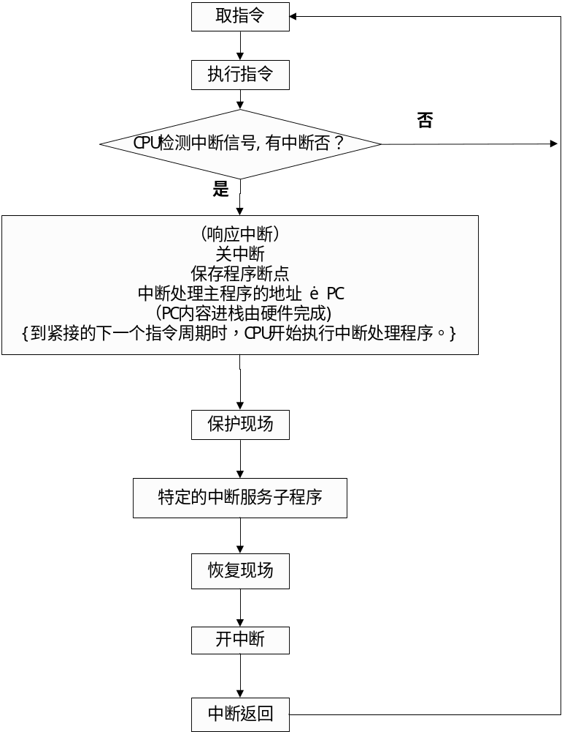

Slide 14
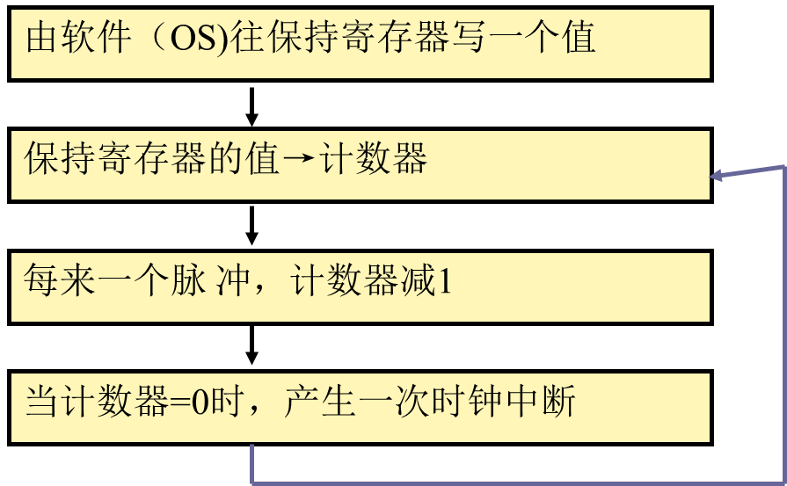
13、时钟中断信号是如何产生的？时钟中断处理程序（时钟驱动程序）的功能是什么？
时钟中断信号 的产生：

Slide 15
时钟软件—时钟驱动程序（时钟中断处理程序）的功能：
  维护日期、时间
  递减时间片并检查是否为零，防止进程运行超
  时
  对 CPU的使用情况记帐
  递减报警计数器。

Slide 16
14、什么是进程的就绪态、阻塞态、执行态？在什么情况下发生三种状态的转换？
就绪状态：进程一但获得CPU就可以投入运行的状态。
执行状态：进程获得CPU正在运行的状态。
阻塞状态: 进程由于等待资源或某个事件的发生而暂停执行的状态。

Slide 17
获得CPU
就绪
执行
cpu时间片用完
等待的事件发生
等待某事件发生
阻塞

Slide 18
15、说明阻塞和唤醒的过程
进程阻塞过程
1、暂停进程的执行，将进程的状态改为阻塞态
2、将进程插入相应的阻塞队列
3、转进程调度例程，重新进行进程调度
进程唤醒过程
1、将进程从阻塞队列中移出
2、将进程状态由阻塞改为就绪
3、将进程插入就绪队列

Slide 19
16、什么是系统态和用户态
用户态执行：用户空间是指用户进程所处的地址空间，当一个进程在用户空间执行时，称该进程在用户态执行。
系统态执行：系统核心空间是指含有一切系统核心代码的地址空间，当进程处于具有执行系统核心代码的权力之状态时，称为进程处于系统态执行。

Slide 20
17、什么是系统调用？举例说明系统调用的执行过程。
答：系统调用是一群预先定义好的模块,它们提供一条管道让应用程序或一般用户能由此得到操作系统核心程序的服务。
例：以Linux系统的系统调用为例说明系统调用的执行过程如下：
    1）保存系统调用号
    2）执行INT 0x80,进程陷入内核态
    3）执行0X80中断处理程序。
    4）以系统调用号为索引，在系统调用表中找到系统调用实现例程的起始地址。
    5）执行系统调用例程，返回用户态。

Slide 21
18、为什么在操作系统中引入进程同步机制？
在多道程序环境下，进程之间可能存在两种关系：
  资源共享
  相互合作
进程同步的任务就是：
  对具有资源共享关系的进程，保证进程以互斥的方式访问临界资源。
  在相互合作的关系中：进程同步的主要任务是保证相互合作的诸进程在执行次序上协调。相互合作的进程可能同时存在资源共享的关系。

Slide 22
19、实现进程互斥的基本原理是什么？
进程互斥的目的是使进程以互斥的方式访问临界资源，只要能使进程以互斥的方式进入临界区就能够保证进程对 临界资源的互斥访问。所以，可以通过在临界区前加进入区代码，在临界区后面加退出区代码来实现进程的互斥。
临界区是每个进程中访问临界资源的那段代码。进入区是检查是否可以进入临界区并对临界区“加 锁 ”的代码。退出区是释放临界区访问权的代码。
20、说明记录型信号量的物理意义
s.value>=0时，s.value的值表示资源数量； s.value<0时，|s.value|的值表示某资源的等待队列中进程的数量。

Slide 23
21、写出记录型信号量wait操作和signal操作的算法描述（说明信号量的数据结构）
答：记录型信号量的数据类型
Type semaphore=record
Value:integer 资源数量
L:list of process 阻塞队列
end
procedure wait(s)
var s:semaphore
begin
s.value:=s.value-1;
if s.value<0 then
block(s.L)
end.

Slide 24
procedure signal(s)
var s:semaphore
begin
s.value:=s.value+1;
if s.value<=0 then
wakeup(s.L)
end.

Slide 25
22、利用记录型信号量机制写出生产者-消费者问题的进程同步算法描述。
23、利用记录型信号量机制写出读者-写者问题的同步算法描述。
答案见教材。

Slide 26
24、为什么在生产者-消费者问题中wait操作的顺序不能颠倒？
如果生产者和消费者进程都先通过执行wait(mutex)申请公共缓冲池的互斥访问权，然后通过申请资源信号量申请空缓冲区或装满产品的缓冲区。当缓冲池满时，若生产者进程先申请到公共缓冲池的互斥访问权，然后申请空缓冲区，因缓冲池中没有空缓冲区，生产者进程阻塞。消费者进程因无法申请到公共缓冲池的互斥访问权，也会被阻塞。生产者进程等待消费者进程释放空缓冲区，消费者进程等待生产者进程释放公共缓冲池的互斥访问权，进程因互相等待对方释放资源而处于死锁状态。

Slide 27
25、什么是进程调度算法？请例举出几种进程调度算法。
进程调度算法：从多个就绪进程中选择一个进程并为它分配cpu的算法。
先来先服务、短进程优先、时间片轮转、多级队列调度、多级反馈队列调度、基于优先权的调度。
26、引起进程调度的原因有哪些？
正在执行的进程执行完毕；进程阻塞；正在运行的进程时间片用完；在支持抢占式调度的系统中有优先权高的进程到来；中断返回。

Slide 28
27、说明什么是多级队列调度算法、
多级队列调度：
多级队列调度是根据作业的性质或类型的不同将就绪进程队列再分为若干个独立的就绪队列，各个作业固定地分属于一个队列，每个队列采用一种算法，不同的队列可采用不同的调度算法。

Slide 29
28、选择调度算法的原则有哪些？
答：可以下面的准则作为选择依据：
  1）周转时间短
  2）响应时间快
  3）截止时间的保证
  4）系统吞吐量高
  5）处理机利用率好

Slide 30
29、说明什么是时间片轮转调度算法？系统设计时如何确定时间片的大小？时间片大小的通常范围值是多少？
答：在采用时间片轮转调度算法的系统中，系统为进程分配一定长度的时间片，每当进程在CPU上连续运行的时间等于一个时间片长度。操作系统在时钟中断处理过程中会抢占CPU，进行进程切换，用新的就绪进程替代当前进程，被替换的当前进程重新回到就绪队列中。
在为调度程序确定时间片的大小时，通常要考虑到以下几个因素：
  系统对响应时间的要求；
  就绪队列中进程的数目；
  系统的处理能力；
时间片是一个较小的时间单元，通常为10ms到100ms。

Slide 31
30、什么是基于优先权的进程调度算法？在基于优先权的进程调度算法中如何为进程给定优先权值？
答：基于优先权的进程调度算法是系统为每个进程都赋予一个与之关联的优先权，系统将CPU分配给就绪队列中优先权最高的进程。
优先权的类型分为静态优先权和动态优先权。
（1）静态优先权
静态优先权在创建时确定，在进程的整个运行期间保持不变。静态优先权值通常可以根据进程的类型、进程需要的资源数量、用户的要求来设定。
（2）动态优先权
进程创建时被赋予的优先权，随进程的推进或随其等待时间的增加而改变。动态优先权调度算法可以使系统获得更好的调度性能。

Slide 32


31、进程P1、P2、P3到达系统的时间分别为0,9,9时刻 他们需要的服务时间分别为8ms，16ms，4ms优先权分别为100,120,140，请说明并计算当系统分别采用短进程优先的进程调度算法和基于优先权的进程调度算法时，进程的调度顺序及系统的平均周转时间。
短进程优先调度，调度顺序 P1,P3,P2，平均周转时间(8+20+4)/3=32/3ms
基于优先权调度，调度顺序P1,P2,P3，平均周转时间(8+16+20)=44/3ms（优先权数越大优先权越小的计算结果）

Slide 33
32、什么是死锁？引起死锁的原因是什么？解决死锁有哪些方式？
死锁是由于多个进程竞争共享资源而引起的进程不能向前推进的僵死状态。
产生死锁的原因是：
1、竞争共享资源；
2、进程推进顺序不当；
解决死锁的方式有：预防死锁、避免死锁、检测和解除死锁。

Slide 34
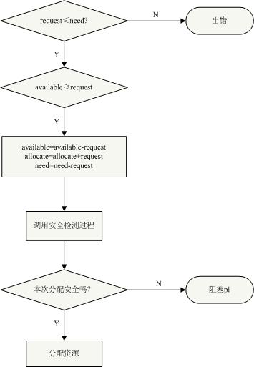
33、说明银行家算法的流程（包括资源试分配和安全性检测流程）。
算法的基本思想：一个进程提
出请求后先试分配，然后检测本
次的分配是否使系统处于安全
状态，安全则按试分配方案分
配资源，否则不分配。
流程图见右侧

Slide 35
34、P133 10题
(1).need矩阵的内容：
  P0:0 0 0 0
  P1:0 7 5 0
  P2:1 0 0 2
  P3:0 0 2 0
  P4:0 6 4 2
  (2).系统处于安全状态。
  work = available=(1,5,2,0)
  finish[0-4]=false;
  a.因为need0 < work并且finish[0]=false;所以finish[0]=true;work=work+allocation0=(1,5,3,2)
  b.因为need2 < work并且finish[2]=false;所以finish[2]=true;work=work+allocation2=(2,8,8,6)
  c.因为need3 < work并且finish[3]=false;所以finish[3]=true;work=work+allocation3=(2,14,11,8)
  d.因为need4 < work并且finish[4]=false;所以finish[4]=true;work=work+allocation4=(2,14,12,12)

Slide 36
  e.因为need1 < work并且finish[1]=false;所以finish[1]=true;work=work+allocation1=(3,14,12,12)
  至此finish[0-4]=true,找到安全序列<p0,p2,p3,p4,p1>,系统处于安全状态。
  (3).p1提出资源请求(0,4,2,0)
  ①.request1 < need1 && request1 < available
  所以资源试分配:
  available -= request=(1,1,0,0)
  allocation1 += request=(1,4,2,0)
  need -= request=(0,3,3,0)
  ②.进行安全性检测
  work = available=(1,1,0,0)
  finish[0-4]=false;
  a.因为need0 < work并且finish[0]=false;所以finish[0]=true;work=work+allocation0=(1,1,1,2)
  b.因为need2 < work并且finish[2]=false;所以finish[2]=true;work=work+allocation2=(2,4,6,6)

Slide 37
  c.因为need3 < work并且finish[3]=false;所以finish[3]=true;work=work+allocation3=(2,10,9,8)
  d.因为need4 < work并且finish[4]=false;所以finish[4]=true;work=work+allocation4=(2,10,10,12)
  e.因为need1 < work并且finish[1]=false;所以finish[1]=true;work=work+allocation1=(3,14,12,12)
  至此finish[0-4]=true,找到安全序列<p0,p2,p3,p4,p1>,系统处于安全状态。
  故请求能立刻被满足。

Slide 38
35、以生产者-消费者问题为例说明死锁是如何产生的
答：如果生产者和消费者进程都先通过执行wait(mutex)申请公共缓冲池的互斥访问权，然后通过申请资源信号量申请空缓冲区或装满产品的缓冲区，当缓冲池满时，若生产者进程先申请到公共缓冲池的互斥访问权，然后申请空缓冲区，因缓冲池中没有空缓冲区，生产者进程阻塞。消费者进程因无法申请到公共缓冲池的互斥访问权，也会被阻塞。生产者进程等待消费者进程释放空缓冲区，消费者进程等待生产者进程释放公共缓冲池的互斥访问权，进程因互相等待对方释放资源而处于不能执行的僵持状态。

Slide 39
36、死锁的四个必要条件是什么？死锁预防的基本原理是什么？
答：死锁的四个必要条件是
  互斥条件
  请求和保持条件
  不剥夺条件
  环路等待条件
死锁预防的基本原理是：破环死锁的四个必要条件之一，除互斥条件外。

Slide 40
37、静态链接程序完成什么功能？比较静态链接和动态链接的优缺点。
静态链接 ：在程序运行前，用链接程序将目标模块链接成一个完整的装入模块。
静态链接的任务：
对相对地址进行修改
变换外部调用符号
静态链接的特点：
1、存储开销大
2、程序开发不方便
3、程序运行快
动态链接的特点：
1、节省内存和外存空间；
2、方便程序开发；
3、程序运行时的速度慢了；

Slide 41
38、什么是首次适应算法？什么是最佳适应算法？（理解应用）
首次适应算法FF：
  在采用空闲分区链作为数据结构时，FF算法要求空闲分区链以地址递增的次序链接。在进行内存分配时，从链首开始顺序查找，直至找到一个能满足其大小要求的空闲分区为止。然后，再按照作业的大小，从该分区中划出一块内存空间分配给请求者，余下的空闲分区仍留在空闲链中。
最佳适应算法：
  该算法每次为作业分配内存，总是把既能满足要求、又是最小的空闲分区分配给作业，避免了“大材小用”。为了加速寻找，该算法要求将所有的空闲区，按其大小以递增的顺序形成一空闲区。这样，第一次找到的满足要求的空闲区，必然是最优的。

Slide 42
39.初始空闲分区链如下图所示，分别表示第一个空闲区起始地址为20k，大小为10k；第二个空闲分区的起始地址为50k，大小为100k；第三个空闲分区的起始地址为300k，大小为10k。（P77 第5题）
(1).
(2).
(3).
20K:10K
50K:100K
300K:10K
400K:200K
20K:130K
300K:10K
20K:10K
50K:120K
300K:10K

Slide 43
40、说明分页存储管理的原理
将一个进程的逻辑地址空间分成若干个大小相等的片，称为页面或页,将内存空间分成与页相同大小的若干个存储块，称为物理块,每个进程页面存在一个内存物理块中,页号连续的页面可以离散存放在物理块号不连续的物理块中.利用页表实现逻辑地址到物理地址的映射.

Slide 44
41.页面太大或者太小对内存管理的 效率和内存利用率分别有什么影响？系统设计时影响选择页面大小大因素是什么？
页面大小的选择
在分页系统中页面的大小是由机器的体系结构所决定的,亦即由硬件决定。（如：分页单元把低12位逻辑地址解释为页内偏移地址，则页大小就是4K).
（1）页面太小，就会导致进程所需页面多，页表过长，占用大量内存空间；同时，降低页面换入换出效率。
页面小有利于提高内存的利用率，但存(1)所述缺点，页面大，可克服(1)的缺点，但页内碎片大，空间利用率降低
页面的大小
(1)、页面大小是2的幂。
(2)、一般页面大小在512个字节~4K
(3)、现在硬件可以支持多种不同的页面大小。页面大小4k 16K 2M 4M 8M 16M等等

Slide 45
42、说明分页存储管理的地址映射过程。
答：分页存储管理的地址映射过程说明如下：
进程执行，页表起始地址和页表长度送页表寄存器。
CPU访问逻辑单元a。
由分页地址变换机构自动将a分为页号和页内地址两部分
由硬件检索机构搜索页表，得到物理块号。
搜索原理：页号对应的页表项地址=页表起始地址+页表项长度*页号。(页表项中存有物理块号)。
物理地址=物理块号*物理块大小+页内偏移地址。

Slide 46
内存进程PCB
页表起始地址
页表长度
{
进程执行时
进程访存(如：CPU访存从进程提供的逻辑单元中取数时)a为逻辑地址。
页表寄存器
页表起始地址 页表长度
分 页 地 址 变 换
页表
a的 页号
a的
页内地址
搜索
页表
0 3
1 7
2 8
硬 件 检 索
页表始址+页号*页表项长度=页号的页表项在内存中的地址
a的
物理块号
物 理 地 址 寄 存 器
a的物理地址(=物理块首地址+页内地址)
物理块起始地址=物理块号*块大小

Slide 47
43、什么是快表？说明引入快表后的地址映射过程。
答：快表是为了提高CPU访存速度而采用的专用缓存，用来存放最近被访问过的页表项。
引入快表后的地址映射过程：
（1）将逻辑地址分离为页号和页内偏移
（2）根据页号查找TLB，如果找到该页号对应的页表项，则读出该页所在的物理块号用于形成物理地址。否则（TLB失效），查找内存页表，从内存页表中找到相应的页表项，读取页面所在的物理块号，以形成物理地址。
（3）如果所查找的页表项不在TLB中，在访问完内存页表后，要把找到的页表项写到TLB中。

Slide 48
44、请分别说明使用一级页表和二级页表的地址映射过程。
答：使用一级分页的地址映射过程见37题
使用二级页表的地址映射的过程如下：
（1）对于给定的逻辑地址A，由硬件从中分离出外部页号p1、外层页内地址p2、页内地址d。
（2）由页表寄存器的值和外部页号p1，从存放外层页表的物理块中找到页表分页所在的物理块号。
（3）、由页表分页所在的物理块号和外层页内地址p2，从存放页表分页的物理块中找到进程页面所在的物理块号。
（4）、由A所在的进程页面的物理块号×物理块大小+页内地址d得到A的物理地址。

Slide 49
45、说明分段存储管理中的地址变换过程。
答：若已知逻辑单元的地址为S:d，求相应物理地址的步骤概括如下：
以段号S做索引，从段表中找到段号为S的段表项。
从找到的段表项中读出S段的基地址和段大小（段界限）。
如果d≤段大小，则将段基址与段内偏移d相加，得到与逻辑单元S:d相应的物理单元地址。

Slide 50
46、分页和分段机制的主要区别是什么？
答：主要区别是：
1、页是按物理单位划分的, 段是按逻辑单位划分的。
2、页的大小是固定的，段的大小不固定。
3、分页的地址空间是一维的，分段的地址空间是二维的。

Slide 51
47、假设一个进程被分成大小相等的4个段，并且系统为每个段建立了一个有8个页表项的页表，假设页的大小为2k，则：1）每个段的最大尺寸为多少？2）该进程的最大逻辑地址空间为多少？
1). 每个段有8个页，每个页2k，每个段最大8*2k=16k
2). 该进程有4个段，每个段最大16k，故进程最大4*16k=64k

Slide 52
48.某系统采用页式存储管理策略，拥有逻辑空间32页，每页2k，拥有物理空间1M。1）请写出逻辑地址的格式。2）若不考虑访问权限，进程的页表有多少页？每页至少有多少位？
（1）由于该系统拥有32个逻辑页面，所以页号必须用5位表示；而每页2K，页内地址需要11位来描述。
（2）进程的页表项最多为32项；若不考虑访问权限，每个页表项至少9位(9位表示物理块号）

Slide 53
49、什么是虚拟存储系统？请求分页系统的页表项中访问位、修改位的作用是什么？
答：虚拟存储系统是指具有请求调入功能和置换功能，能从逻辑上对内存容量进行扩充的一种存储器系统。
访问位用来记录页最近是否被访问过，修改位用来记录页被调入内存后是否被修改过。
52、 熟悉页置换策略和各种置换算法。

Slide 54
50、举例说明进程拥有的最小物理块数与哪些因素有关？
保证进程正常运行所需要的最少物理块数与计算机的硬件结构有关，取决于指令的格式、功能和寻址方式。
例如：一个支持16位指令格式的机器，采用直接寻址方式，用高8位表示操作码，低8位表示操作数，如果内存单元以一个8位字节作为一个编址单元，当采用直接寻址方式时，上面的指令本身可能涉及两个页面，操作数部分的地址可能涉及第三个页面，这样的的情况下，至少要为进程分配三个物理块，才能保证进程正常执行。
如果采用间接寻址方式，操作数部分的地址指向的内存单元中存放的是另外一个地址，这时指令涉及的页面数最多可能达到四个（假设地址和数据都只占一个字节），即：指令本身可能涉及两个页面，操作数部分的地址可能涉及第三个页面，操作数地址中存放的内存地址可能涉及第四个页面。这时，系统必须为进程分配至少四个物理块才能保证进程正常执行。

Slide 55
51、说明请求分页机制中的页表中各字段的含义和用途
答：对页表项中的各字段说明如下：
  页号：作为地址映射时的索引。
  物理块号：页面在物理内存中的物理块编号。
  状态位P：用来标识页面是否在内存中。
  访问字段A：用于记录页面最近被访问的情况。
  修改位M：用于标识页面最近是否被修改过。
  外存地址：用于指出页面在外存中的地址。

Slide 56
52、为什么选择最近既没有被访问也没有被修改的页面作为淘汰页？
答：因为最近没有被访问的页面在将来被访问的可能性小，选择这样的页面换出能降低缺页率。没有被修改的页面换出时不需要把页面内容写回磁盘，避免了访问磁盘造成的时间开销。
56、在虚拟存储系统中，若进程在内存中占3块（开始时为空），当执行访问页号序列为1、2、3、4、1、2、5、1、2、3、4、5、6时，请画出分别采用LRU和FIFO置换算法的置换图。
答案参考P190-191页

Slide 57
53.举例说明文件系统所能管理的文件大小是由什么决定的？
例如：FAT12采用12位文件分配表，簇块大小是连续的
四个扇区，可以管理的磁盘容量是。
4096clusters×4sectors×512bytes =8 M
可以管理的文件最大也是8 M。

Slide 58
54、举例说明文件系统是如何实现文件的按名存取的。
答：在类Unix操作系统中目录文件中存有子目录文件和用户文件的文件名和i结点号，先以文件名为索引在目录文件中找到文件的i结点号，根据i结点号可以找到该文件的i结点，其中包含了文件的属性和地址信息。

Slide 59
55、Ext2文件系统的一个i结点包括15个地址项，每个地址项存32位地址（4个字节），其中12个地址项存直接地址；一个地址项存一次间接地址；一个地址项存二次间接地址，一个地址项存三次间接地址。当一个逻辑块大小为4k时，EXT2能管理的文件的最大长度是多少？
答：首先，12个地址项存放的是磁盘块号，所以基本的磁盘地址可表示的文件大小为12×4KB。其次，每个磁盘块大小为4KB，每个地址项占4个字节，所以，每个磁盘块中可以存放1024个地址项，这样，一次间接块可以表示的文件大小为1024×4KB。依次类推，二次间接块可以表示的文件大小为1024×1024×4KB，三次间接块可以表示的文件大小为1024×1024×1024×4KB。一个文件的最大长度为
12×4KB+1024×1024×4KB+1024×1024×1024×4KB

Slide 60
56.文件系统的打开操作完成什么功能？说明FAT16文件系统是如何完成文件的按名访问的。
答：文件系统的打开操作完成的功能是将文件属性和文件的地址信息装入主存。
FAT16文件系统的目录项中存有文件名和文件的第一个数据块在磁盘中的簇号。在FAT表中存有后续数据块在磁盘中的簇号。 FAT16文件系统先以文件名为索引搜索目录，找到相应的目录项后获取文件第一个数据块在磁盘中的簇号。根据第一个数据块在磁盘中的簇号从FAT表中可以找到文件的其他所有数据块的簇号。

Slide 61
57、说明DMA控制器的结构和控制方式
DMA控制器的组成：
    命令/状态寄存器
    内存地址寄存器MAR
    数据寄存器DR
    数据计数器DC
控制方式：
CPU发I/O命令
命令→CR
内存起始地址→MAR
I/O字节数→DC
将I/O设备地址送I/O控制逻辑
启动DMA

Slide 62
58、什么是设备驱动程序？
设备驱动程序是I/O进程与设备控制器之间的通信程序。设备驱动程序中包括了所有与设备相关的代码,是数据结构与函数的集合。每个设备驱动程序只处理一种设备，或者一类紧密相关的设备。

Slide 63
59、设备管理软件的构成是怎样的？
I/O请求
用户进程
→进行I/O调用：格式化I/O
→命名、保护、阻塞、缓冲、分配
→建立设备寄存器、检测状态
→当I/O结束时唤醒设备服务子程序
→执行I/O操作
设备无关软件
设备驱动程序
设备服务程序
中断处理程序
硬 件

Slide 64
60、什么是spooling 系统？说明spooling系统的构成
在多道程序环境下，利用一道程序来模拟脱机输入时的外围控制机的功能，把低速I/O设备上的数据传送到高速磁盘上；再利用另一道程序来模拟脱机输出时外围控制机的功能，把数据从磁盘传送到低速输出设备上。这种在联机情况下实现的同时外围操作称为Spooling(Simultaneous Periheral Operations On-Line)。
Spooling系统的组成：
1、输入井和输出井。
2、输入缓冲区和输出缓冲区
3、输入进程spi和输出进程spo

Slide 65
输入进程SPi
输出进程SPo
磁盘
输入设备
输入缓冲区Bi
输入井
输出设备
输出缓冲区Bo
输出井

Slide 66
61、什么是设备的独立性？
设备独立性也称设备无关性，其基本含义是：应用程序独立于具体使用的物理设备。
62、有哪些技术可以提高磁盘访问速度？
答：已经广泛采用的提高磁盘I/O速度的方法有：
  使用磁盘高速缓存、提前读，延迟写，优化物理块分布，优化磁盘调度算法、虚拟磁盘。

